Slide 1
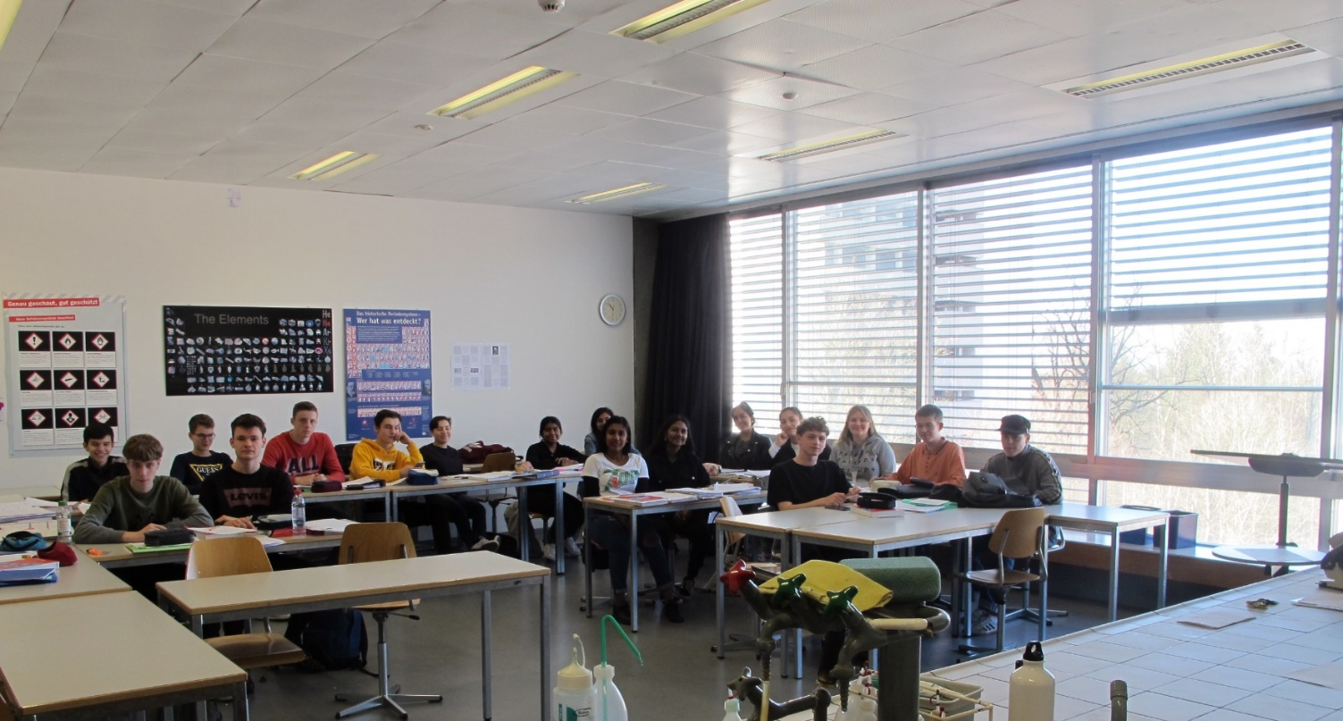

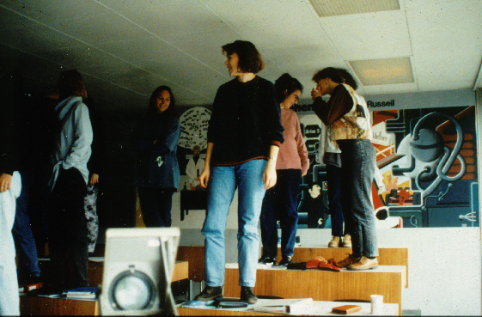
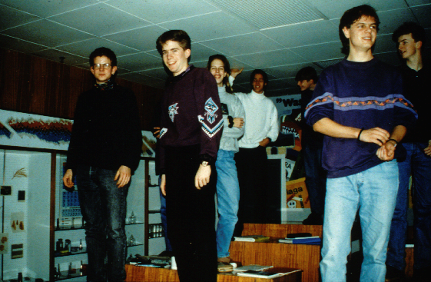
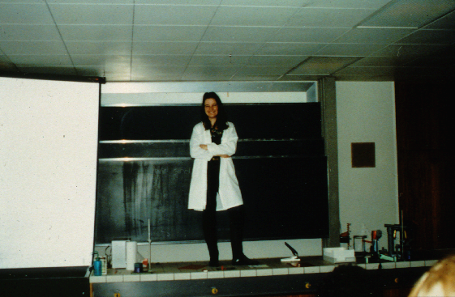
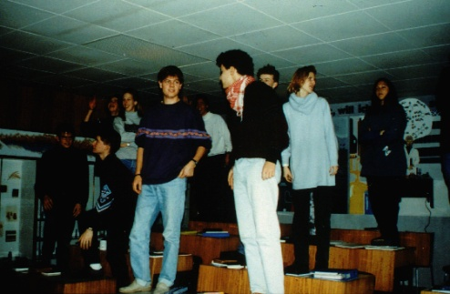
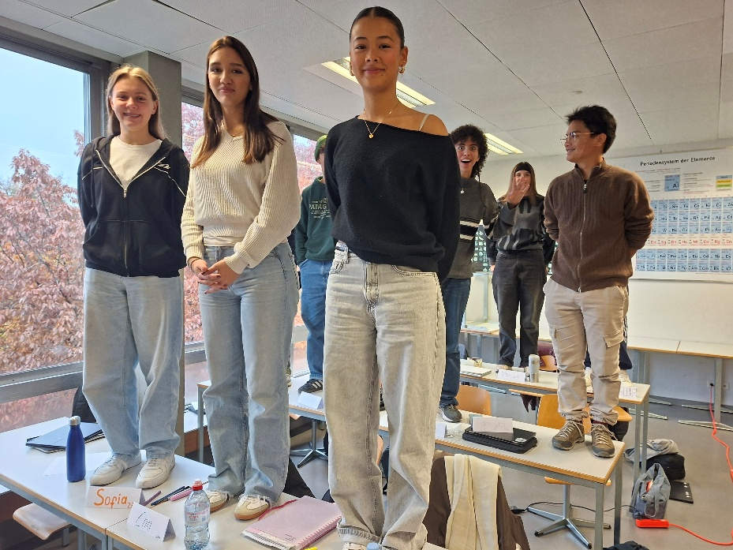
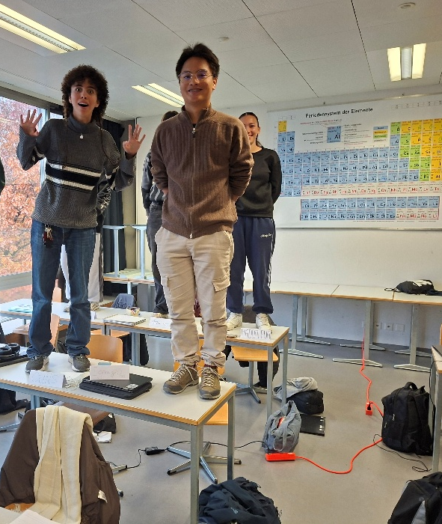
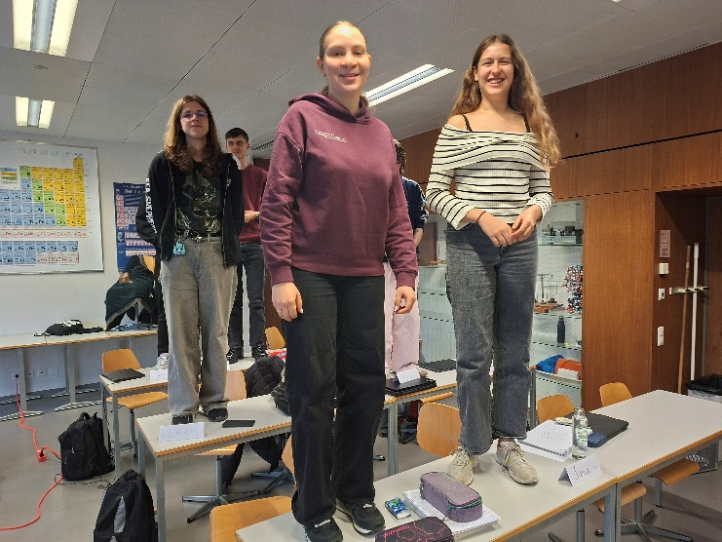
Quantenchemie an der SII. Wie geht das?
Bern 2026

Slide 2
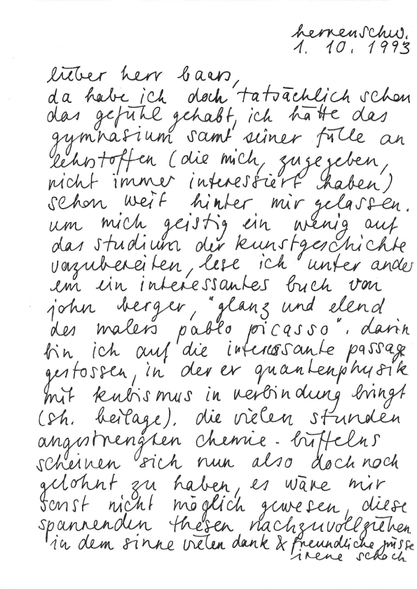

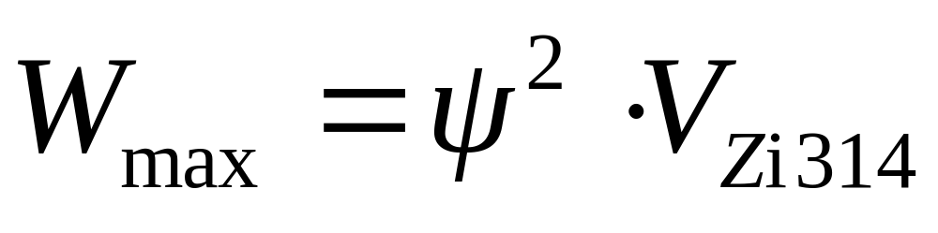
Wanted !

Slide 3

… Das Bewusstsein, dass häufig erst mehrere Blickwinkel eine befriedigende Erklärung liefern können, wurde in meinem gymnasialen Chemieunterricht gefördert. Ich erinnere mich sehr gut an die aufregende, mich richtiggehend aufwühlende Erkenntnis, dass es in der Quantenmechanik zwei unabhängige Erklärungsmodelle braucht, um die Wechsel-wirkung des Lichts mit Materie zu beschreiben. Das Wellenmodell und das Teilchen-modell ergänzen sich und können nur gepaart den Phänomenen auf die Spur kommen. Dieser gymnasiale Denksport wurde direkter Nährboden für meine kreative Entwicklung und in Kombination mit dem gleichzeitig wachsenden Interesse für philosophische Gedankengänge erlangte ich so anregende Perspektiven für mein Tun…
Meret Lüthi
Les Passions de l’Ames

Slide 4
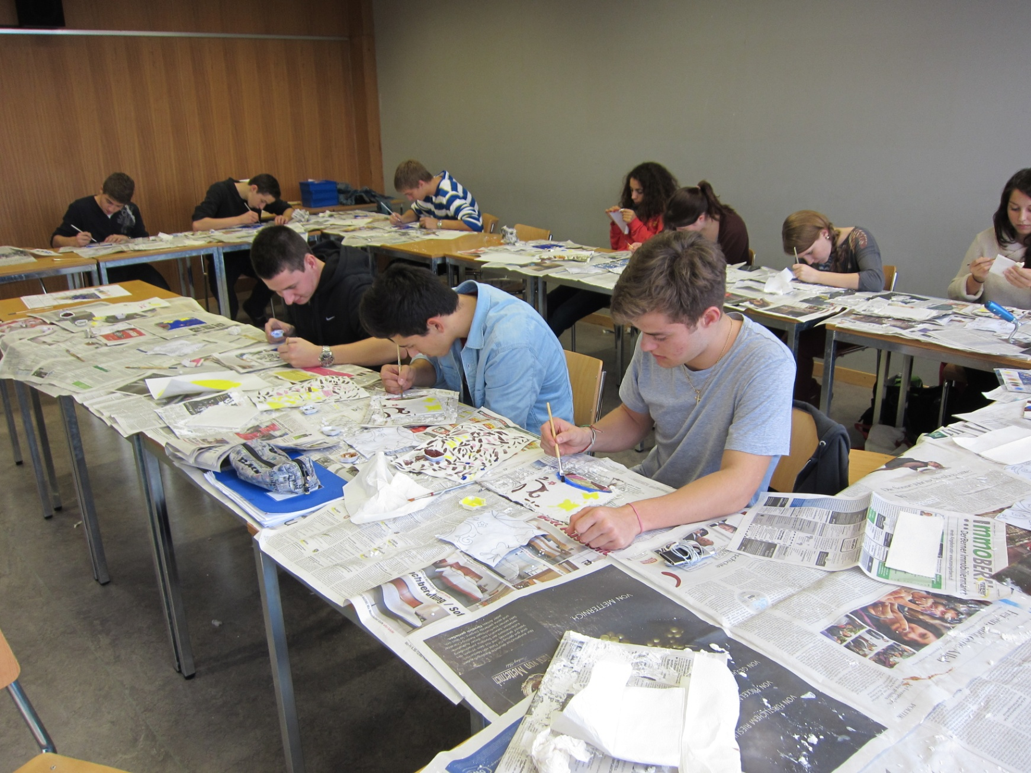
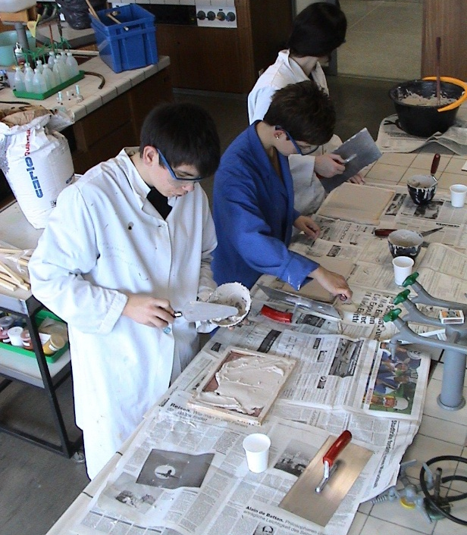

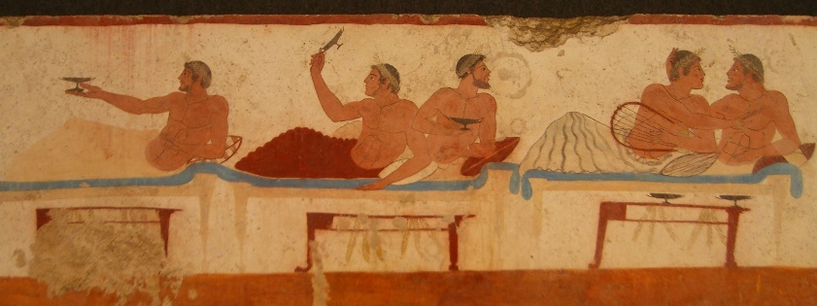
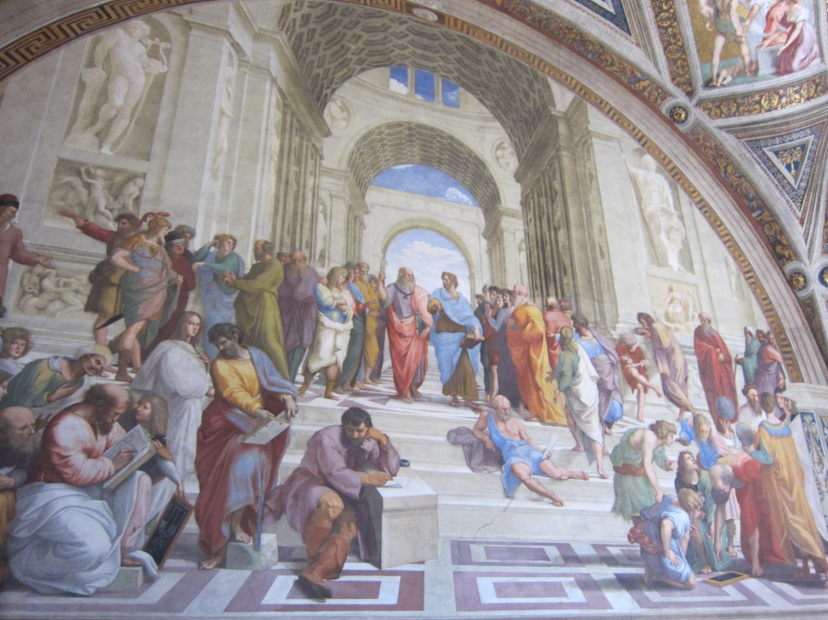
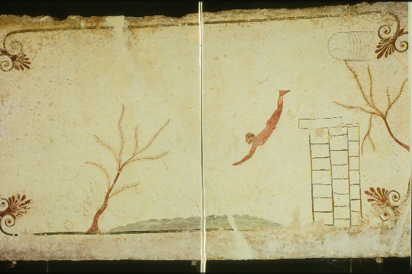
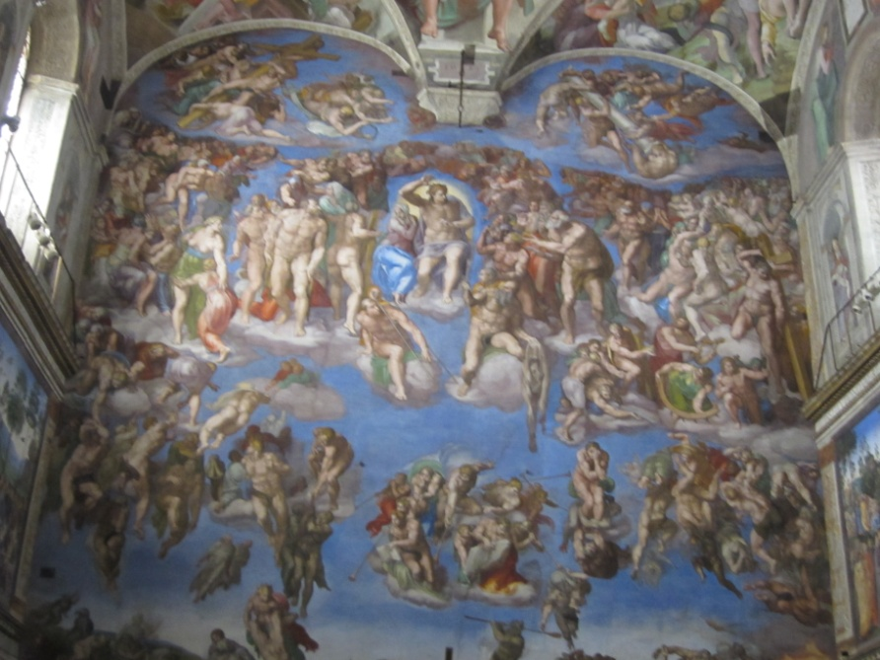

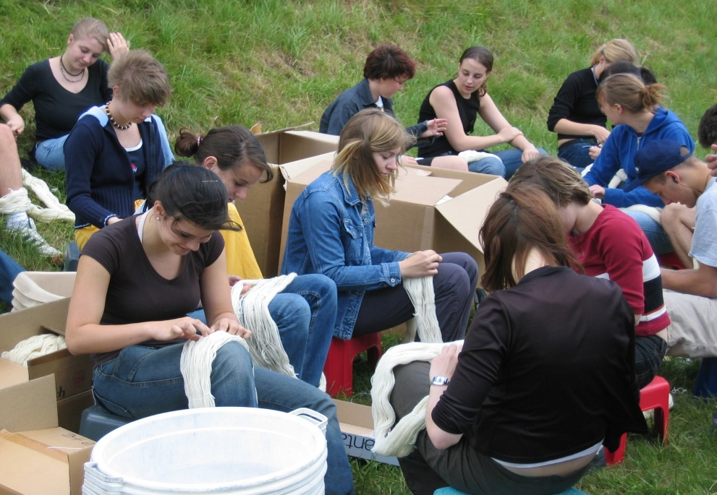
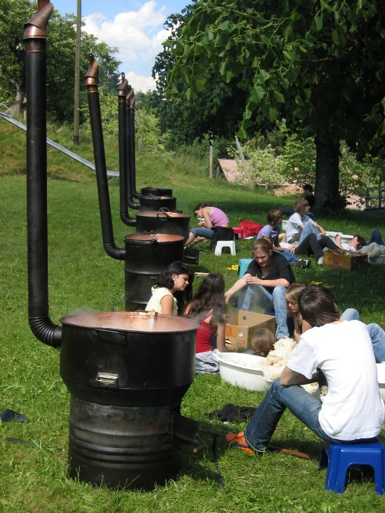
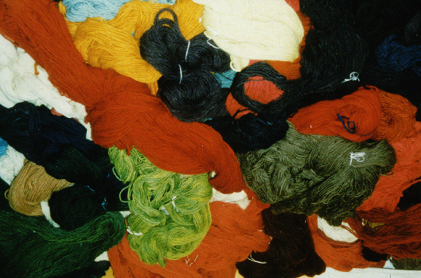
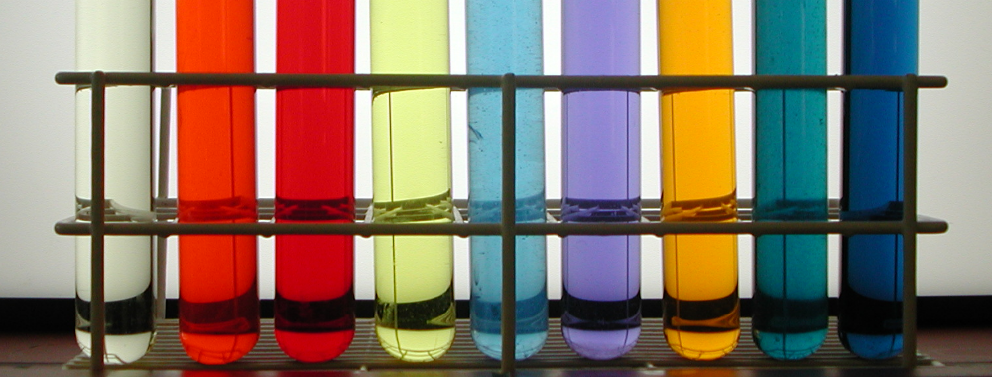

Slide 5
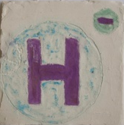
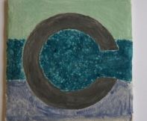
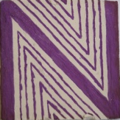
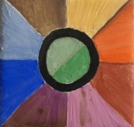
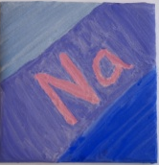
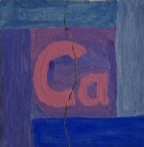
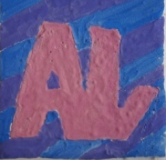
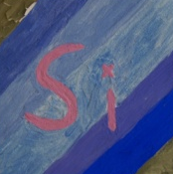

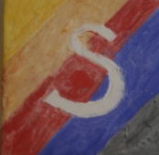
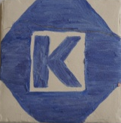
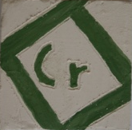
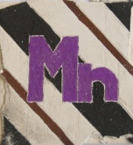
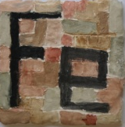
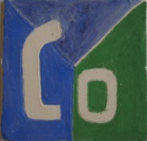
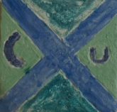
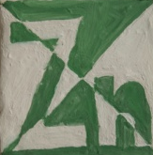
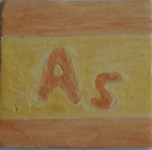
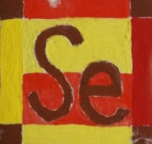
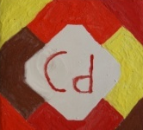


Periodensystem Gymnasium Bern-Neufeld MNa 2007-2010

Slide 6
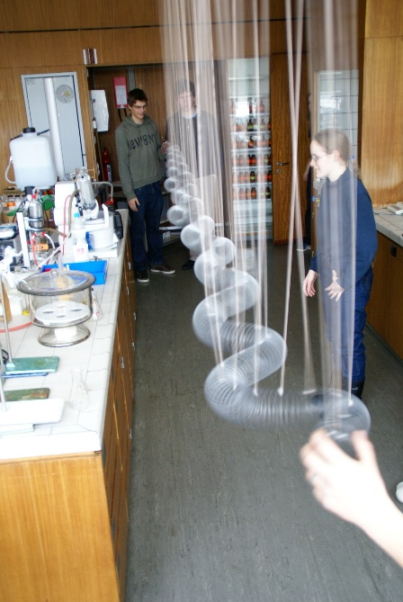
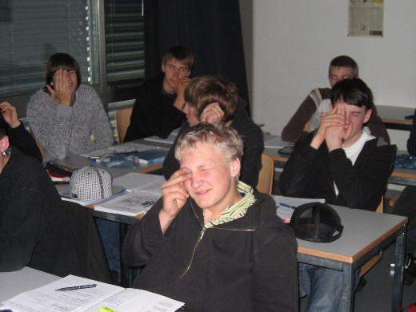
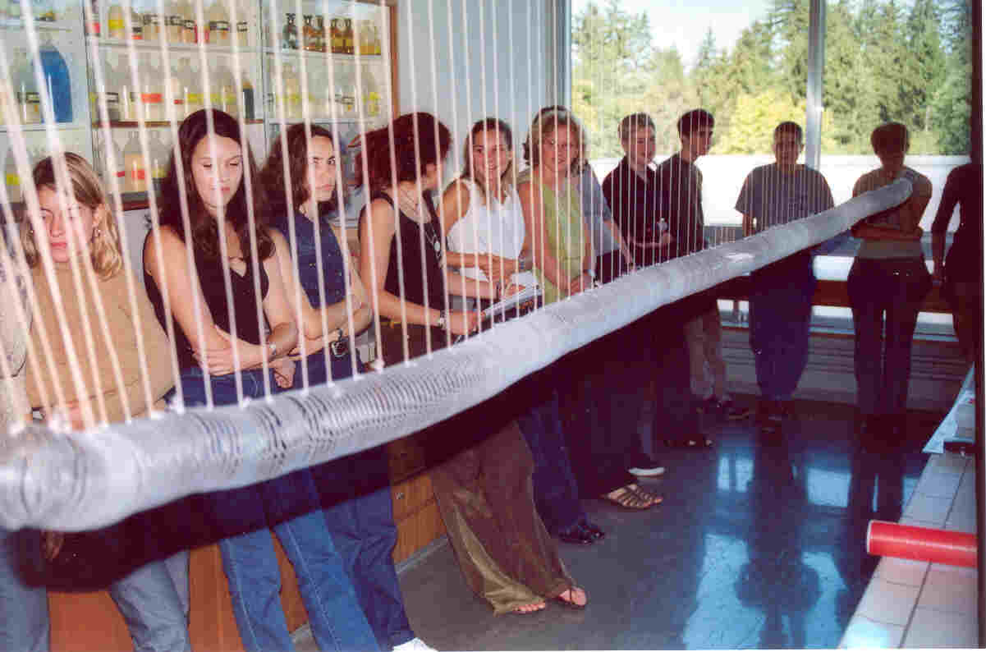
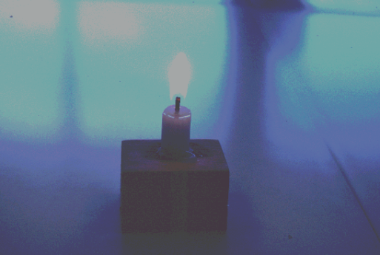
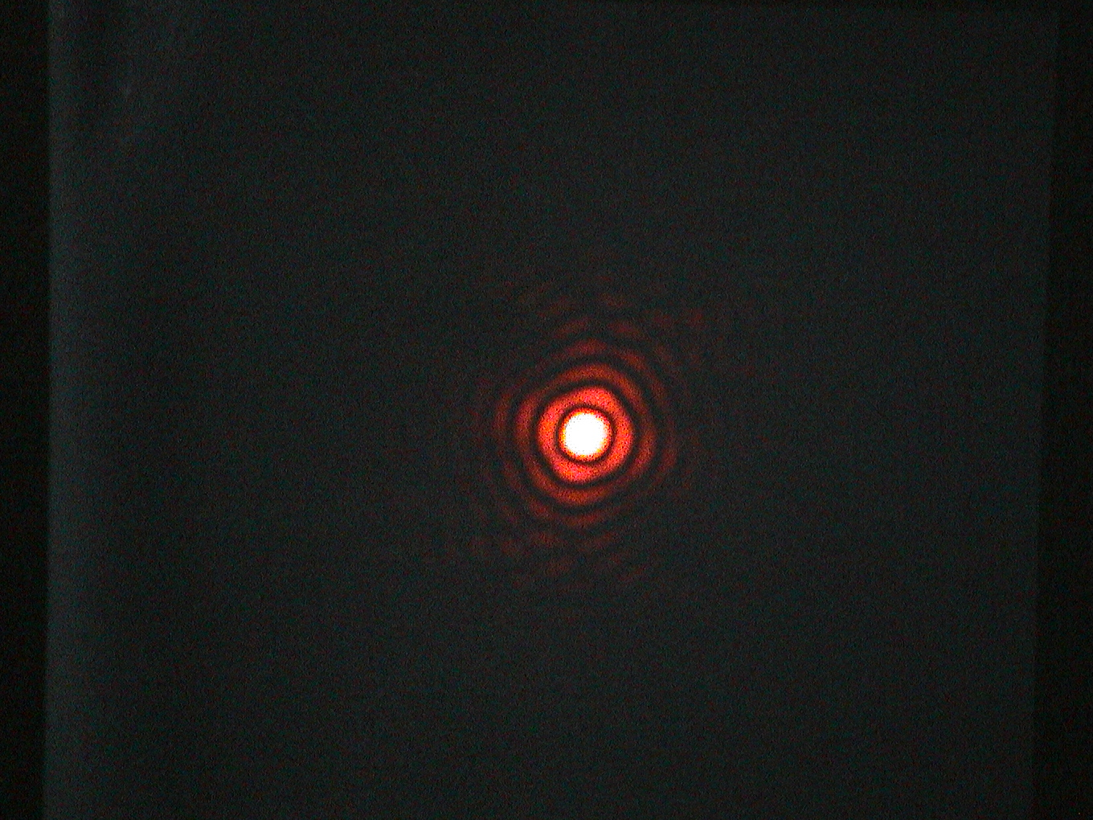
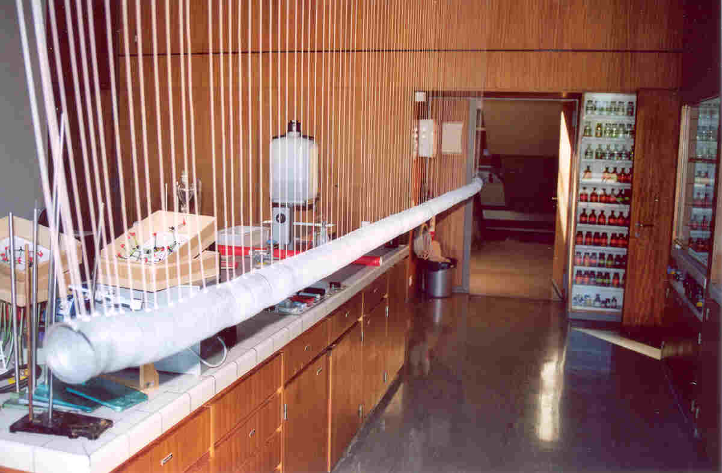
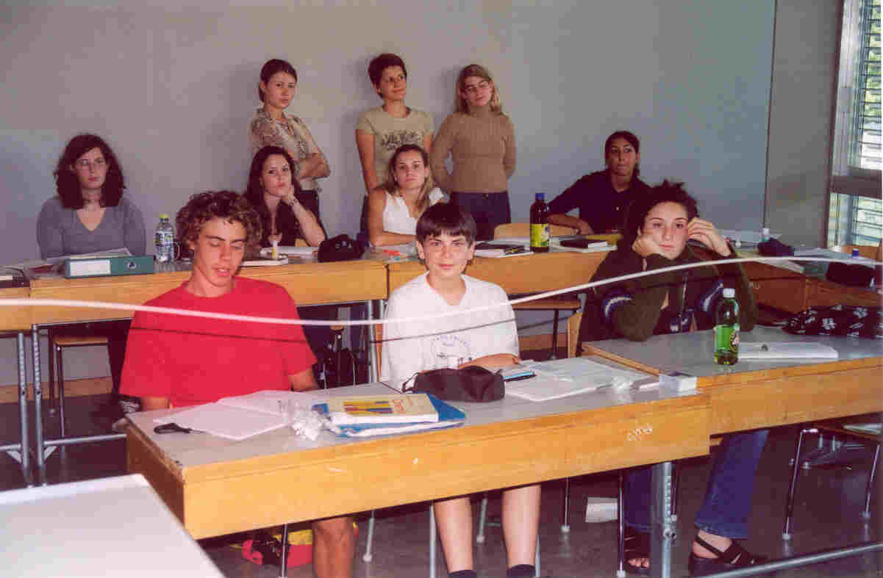
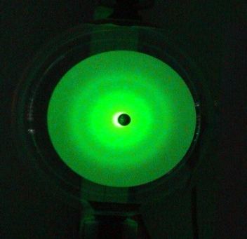
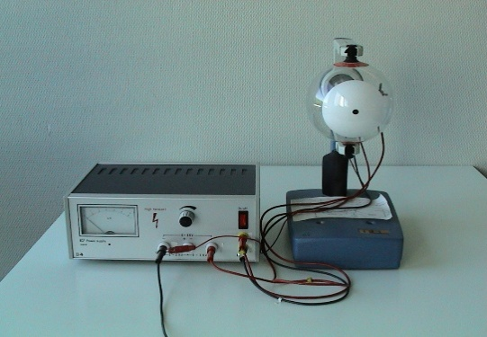
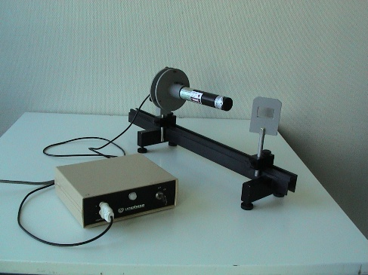
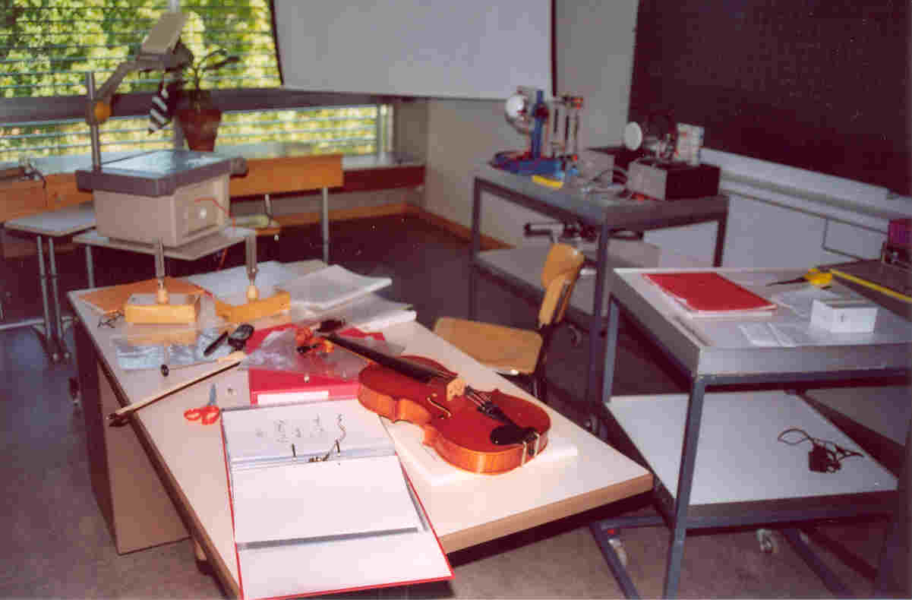




Quantenchemie an der SII. Wie geht das?

Slide 7














Modul 1 Wellen Licht und Elektronen
(mechanische) Wellen
Licht als Wellen- und Teilchenerscheinung
- Elektronen als Wellen und Teilchenerscheinung

Slide 8











(mechanische) Wellen:
Longitudinalwellen
Transversalwellen
konstruktive und
destruktive Interferenz
stehende Wellen
Energie eines Oszillators
Eigenschwingungen
Schwingungsfä-hige Systeme

Slide 9













Licht als Wellenerscheinung
Beugung
Beugungsmuster
elektromagnetische Wellen
Licht als Teilchenerscheinung
Fotoelektrischer Effekt
Photonen
Intensität (Helligkeit) im Teilchenmodell:
[E: elektrische Feldstärke («Amplitude»)]
n: Photonenflussdichte
Intensität (Helligkeit) Wellenmodell:
ε₀⋅E²⋅c = (h⋅f)⋅n
n ∼ E²
(n = Antreffwahrscheinlichkeit Photon)

Slide 10









Elektronen als Teilchenerscheinung
Kathodenstrahlen
Elektronen als Wellenerscheinung
Linienspektrum
Beugungsmuster
Antreffwahrscheinlichkeit Elektron:
( : Amplitude Materiewelle)

Slide 11



















Modul 2 Quantenchemie und chemische Bindung
Die Wellenfunktionen des Wasserstoff-Atoms
Die Elektronenpaarbindung im Wasserstoff-Atom
Mehrelektronensysteme

Slide 12
































Herleitung der Wellenfunktion ψ1s; Berechnung der kinetischen, potentiellen und Gesamtenergie des
Wasserstoff-Atoms im Grundzustand mithilfe der Schrödinger-Gleichung

Slide 13





Wasserstoff-Atom, Grundzustand, eine Wellenfunktion 1s
Virial Theorem

Slide 14
Wasserstoff-Atom, Grundzustand
Geometrischer Ort aller Punkte mit dem Funktionswert ψ = 0.01

Slide 15

Quadrat der Wellenfunktion Wasserstoff-Atom, Grundzustand
Aufenthaltswahrscheinlichkeit des Elektrons in einem Raumvolumen
Aufenthaltswahrscheinlichkeit des Elektrons in Kugelschalen; Definition einer Elektronenschale

Slide 16




Wasserstoff-Atom, erster angeregter Zustand, eine + drei Wellenfunktionen
2s-Wellenfunktion
Aufenthaltswahrscheinlichkeit des Elektrons in Kugelschalen; Definition einer Elektronenschale
E_{2s} = -5.45⋅10⁻¹⁹ J [-3.40 eV]

Slide 18



Wasserstoff-Atom, erster angeregter Zustand, eine + drei Wellenfunktionen
Drei 2p-Wellenfunktionen

Slide 19










Die Wellenfunktionen ψ2p_{x}, ψ2p_{y} und ψ2p_{z}
Aufenthaltswahrscheinlichkeit des Elektrons
in Kugelschalen; Definition einer
Elektronenschale

Slide 20






Hauptquantenzahlen, Anzahl Funktionen und Knotenflächen für das Wasserstoff-Atom

Slide 21


Mehrelektronensysteme

Slide 22







Die Atombindung im Wasserstoff-Molekül

Slide 23






























Bildung von Elektronenpaarbindungen
N ≡ N

Slide 24
Hybridisierung?
Quantenzahlen?

Slide 25



Inhalt «Quantenchemie und Chemie farbiger Stoffe»
www.hep-verlag.ch/chemie-zusatzmaterial-lehrpersonen
guenter.baars@bluewin.ch

